Slide 1


系统初始化
CS3601 · 操作系统（2023秋）
上海交通大学
https://www.sjtu.edu.cn

Slide 2
版权声明
本内容版权归上海交通大学并行与分布式系统研究所所有
使用者可以将全部或部分本内容免费用于非商业用途
使用者在使用全部或部分本内容时请注明来源
内容来自：上海交通大学并行与分布式系统研究所+材料名字
对于不遵守此声明或者其他违法使用本内容者，将依法保留追究权
本内容的发布采用 Creative Commons Attribution 4.0 License
完整文本：https://creativecommons.org/licenses/by/4.0/legalcode

Slide 3
Review：虚拟地址
Memory Management Unit （MMU）
按照规则将虚拟地址翻译成物理地址
物理内存/主存
0:
CPU Chip
1:
2:
虚拟地址
物理地址
3:
CPU核心
MMU
4:
1
5:
4
6:
7:
8:
...
M-1:
数据
Notes:
MMU是硬件翻译！

Slide 4
Review：AARCH64体系结构下4级页表
Notes:
页表本身也会进入cache。TLB访问一次只需要一个cycle，否则要访问5次地址，实现不了很快的一个cycle

Slide 5
TLB 命中
TLB 命中可以减少查询页表带来的访存次数
CPU Chip
TLB
2
PTE
VPN
3
Cache/
Memory
1
MMU
CPU
VA
PA
4
Data
5
Notes:
PTE：Page Table。大量程序在运行的时候只会用局部的内存（locality），从而使整个对TLB需求不大。TLB缓存有多大？大概1000左右。处理1000 * 4KB的时候计算机比较快。如果内存用的很大，就要用大页。一条TLB就可以翻译2M = 4KB * 512

Slide 6
TLB 不命中
TLB 不命中会导致额外的访存（访问页表+访问数据）
幸运的是，TLB 不命中的情况比较少。为什么？
CPU Chip
TLB
4
2
PTE
VPN
Cache/
Memory
1
MMU
3
CPU
VA
PTEA
PA
5
Data
6
Notes:
TLB在CPU里

Slide 7
TLB刷新（TLB Flush）
刷新TLB的相关指令
清空全部
TLBI VMALLEL1IS
清空指定ASID相关
TLBI ASIDE1IS
清空指定虚拟地址
TLBI VAE1IS
TLB 使用虚拟地址索引
当OS切换页表时，TLB需要被全部刷掉
Q：什么时候需要切换页表？进程切换
Q：为什么需要刷掉TLB？
AARCH64上内核和应用程序使用不同的页表
分别存在TTBR0_EL1和TTBR1_EL1
系统调用过程不用切换页表
x86_64上只有唯一的基地址寄存器
内核映射到应用页表的高地址
避免系统调用时TLB刷新的开销
Notes:
一旦改了页表，紧接着就要把TLB对应的数据给删除掉。下次访问的时候会出现一个TLB miss，就要去访问页表，然后就会填入新的数据。
如何用户态进入内核态，内核态返回用户态的时候不被flush？（linux是内核和用户用两个页表，x86则在页表高位的放内核，低位放用户态）系统调用的时候TLB如果被flush掉，会浪费很多时间。

Slide 8
如何降低TLB刷新导致的开销
新的硬件特性ASID（AARCH64）： Address Space ID
OS为不同进程分配8位或16位 ASID
ASID的位数由TCR_EL1的第36位（AS位）决定
OS会将ASID填写在TTBR0_EL1的高8位或高16位
TLB的每一项也会缓存ASID
地址翻译时，硬件会将TLB项的ASID与TTBR0_EL1的ASID对比
若不匹配，则TLB miss
使用了ASID之后
切换页表（即切换进程）后，不再需要刷新TLB，提高性能
修改页表映射后，仍需刷新TLB（为什么？）
Notes:
切换页表的时候可以看ASID而不用刷新TLB，但是修改页表的时候还是要flush。

Slide 9
TLB与多核
在多核场景下
OS修改页表后，需要刷新其它核的TLB吗？
OS如何知道需要刷新哪些核的TLB？
OS如何刷新其它核的TLB？
Notes:
如果有80个core，难道都要flush TLB吗？

Slide 10
TLB与多核
OS修改页表后，需要刷新其它核的TLB吗？
需要，因为一个进程可能在多个核上运行
OS如何知道需要刷新哪些核的TLB？
操作系统知道进程调度信息
OS如何刷新其它核的TLB？
x86_64: 发送IPI中断某个核，通知它主动刷新
IPI：Inter-Processor Interrupt，类似跨核的调用
AARCH64: 可在local CPU上刷新其它核TLB
调用的ARM指令：TLBI ASIDE1IS
Notes:
运行过进程的core才会被刷新TLB

Slide 11
虚拟内存机制的优势

Slide 12
虚拟内存机制的优势
高效使用物理内存
一种看待的角度：使用 DRAM 作为虚拟地址空间的缓存
简化内存管理
每个进程看到的是统一的线性地址空间
更强的隔离与更细的权限控制
一个进程不能访问属于其他进程的内存
用户程序不能够访问特权更高的内核信息
不同内存页的读、写、执行权限可以不同

Slide 13
每个进程拥有独立的虚拟地址空间
内核地址
非法地址
用户不可访问的空间
不同进程互不干扰
仿佛独占所有内存
绝大部分地址段均可用
除了顶部的内核地址区域
栈 （运行时创建）
%SP
(stack pointer)
共享库（mmap）
brk
堆 （malloc）
读写段
（.data, .bss）
从可执行文件
中加载
只读段
（.init, .text, .rodata）
0x400000
Unused
0x0
Notes:
Unused：0地址是segmentation fault不是天然的，并没有限制过不让用。但是OS选择这么做，程序员太容易出零地址错误了，索性不让访问了。

Slide 14
灵活的虚拟内存-物理内存映射
每个虚拟页都可以被映射到任意物理页
一个虚拟页可以在不同的时刻存储在不同的物理页中
进程在时刻0的虚拟地址空间 :
0
0
物理地址空间(DRAM)
VP 1
VP 2
PP 2
...
N-1
地址翻译
PP 6
...
M-1

Slide 15
灵活的虚拟内存-物理内存映射
每个虚拟页都可以被映射到任意物理页
一个虚拟页可以在不同的时刻存储在不同的物理页中
进程在时刻1的虚拟地址空间 :
0
0
物理地址空间(DRAM)
VP 1
VP 2
...
N-1
地址翻译
PP 6
PP 8
...
M-1

Slide 16
可在不同进程之间共享内存
不同虚拟地址空间的虚拟内存页可映射到相同的物理页
进程 1的虚拟地址空间：
0
0
物理地址空间(DRAM)
VP 1
VP 2
PP 2
...
N-1
(e.g. 只读的库代码，全系统可只存一份，节约内存空间)
地址翻译
PP 6
进程 2的虚拟地址空间：
0
PP 8
VP 1
VP 2
...
...
N-1
M-1

Slide 17
基于虚拟内存实现内存保护
不同的进程对相同的物理页拥有不同的权限
通过页表项中的权限位来控制
物理地址空间
进程 i:
SUP
READ
WRITE
Address
VP 0:
No
Yes
No
PP 6
VP 1:
No
Yes
Yes
PP 4
VP 2:
Yes
Yes
Yes
PP 2
PP 2
•
•
•
PP 4
PP 6
进程 j:
SUP
READ
WRITE
Address
PP 8
VP 0:
No
Yes
No
PP 9
PP 9
VP 1:
Yes
Yes
Yes
PP 6
VP 2:
No
Yes
Yes
PP 11
PP 11
Notes:
supervisor

Slide 18
基于虚拟内存实现内存保护
缺页异常处理函数会在映射前检查权限位
如果违反权限，会向进程发送 SIGSEGV (segmentation fault) 信号
物理地址空间
进程 i:
SUP
READ
WRITE
Address
VP 0:
No
Yes
No
PP 6
VP 1:
No
Yes
Yes
PP 4
VP 2:
Yes
Yes
Yes
PP 2
PP 2
•
•
•
PP 4
PP 6
进程 j:
SUP
READ
WRITE
Address
PP 8
VP 0:
No
Yes
No
PP 9
PP 9
VP 1:
Yes
Yes
Yes
PP 6
VP 2:
No
Yes
Yes
PP 11
PP 11

Slide 19
问题
启动时，页表机制开启的一刻，发生了什么？
页表怎么设置？页表开启之前的代码是没有地址翻译的，下一条就有了

Slide 20
启动过程与系统初始化

Slide 21

启动：一个复杂的过程
为什么用“boot”表示启动?
Boot源自bootstrap – 鞋带
"pull oneself up by one's bootstraps"
通过拽鞋带，把自己拉起来
The computer term bootstrap began as a metaphor in the 1950s. In computers, pressing a bootstrap button caused a hardwired program to read a bootstrap program from an input unit. The computer would then execute the bootstrap program, which caused it to read more program instructions. It became a self-sustaining process that proceeded without external help from manually entered instructions. As a computing term, bootstrap has been used since at least 1953.
Notes:
Bootstrapping - Wikipedia

Slide 22
启动流程：从上电到等待用户输入
按下开关
硬件环境（除CPU）初始化
加载内核代码到内存中
bootloader
内核的第一行代码
初始化MMU、外设（如网卡、硬盘）
若有多核，则初始化其他CPU核
OS kernel
第一个用户态应用的第一行代码
加载shell的二进制
用户态init进程
shell的第一行代码
等待键盘输入
shell
shell等待用户输入

Slide 23
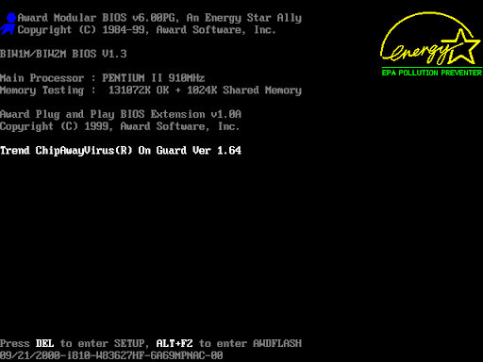
从计算机上电到内核开始运行
上电后，开始执行BIOS ROM中的代码（早期设备）
自检（POST: Power-On Self Test）
找到第一个可启动设备（如第一块磁盘）
将可启动设备的第一个块（Master Boot Record ）大小是512个字节加载到内存固定地址中
跳转到bootloader的内存地址（MBR中包含bootloader）并继续执行
bootloader开始执行
将内核的二进制文件从启动设备加载到内存中
若内核文件是压缩包，则对其进行解压
跳转到（解压后的）内核加载地址（物理地址）并继续执行
内核代码开始执行
Notes:
BIOS is not OS
BIOS程序首先检查，计算机硬件能否满足运行的基本条件，这叫做"硬件自检"（Power-On Self-Test），缩写为POST。
如果硬件出现问题，主板会发出不同含义的蜂鸣，启动中止

Slide 24
实例：树莓派bootloader
树莓派：上电后真正运行的第一行代码（没有BIOS）
板子上电后固定从0x0地址运行firmware（也称 bootloader）
firmware放在SD卡中
然后再由这段代码去初始化CPU、SDRAM等
最后再加载内核、根文件系统到内存，实现系统启动
不同主板厂商的实现可以不同
这部分代码由主板厂商提供，使用人员通常不用关心
树莓派的启动比较特殊：第一行代码由GPU运行
不同版本的树莓派也可能不一样
Notes:
第一行代码是由GPU运行的。

Slide 25
树莓派的启动3阶段（by GPU）
Step-1
GPU：运行0x0地址的firmware，将将SD卡根目录下的bootcode.bin加载到内存中
Step-2
GPU：运行bootcode.bin，将SD卡根目录下的start.elf加载到内存中
Step-3
GPU：运行start.elf，将SD卡根目录下的kernel.img加载到内存中
然后，CPU 跳转到 kernel.img，开始真正运行内核代码
Notes:
把大象装入冰箱分为几步，bootcode.bin是树莓派用来初始化硬件相关的代码的

Slide 26
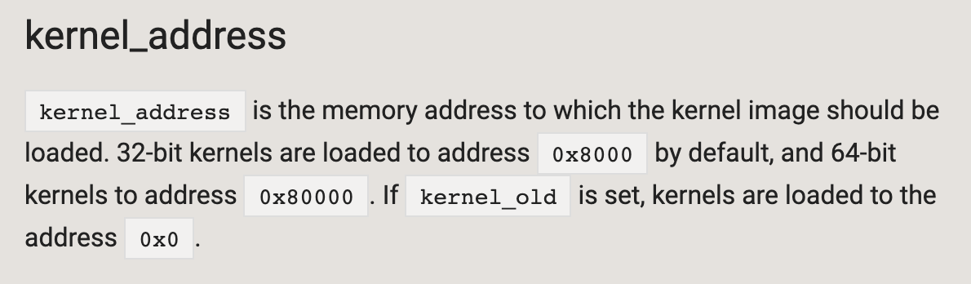
内核入口函数位置
物理地址
CPU从预定义的RAM地址读取第一行代码，由硬件厂商决定
树莓派：32位为0x8000，64位为0x80000
Q：这是什么地址？
手册决定
https://www.raspberrypi.org/documentation/configuration/config-txt/boot.md

Slide 27
启动流程：从上电到等待用户输入
按下开关
硬件环境（除CPU）初始化
加载内核代码到内存中
bootloader
内核的第一行代码
初始化MMU、外设（如网卡、硬盘）
若有多核，则初始化其他CPU核
OS kernel
第一个用户态应用的第一行代码
加载shell的二进制
用户态init进程
shell的第一行代码
等待键盘输入
shell
shell等待用户输入

Slide 28
ARMv8架构下内核启动的3个主要任务
设置CPU异常级别（特权级别）
内核通常运行在EL1，CPU上电后的异常级别不一定是EL1，如何切换异常级别？
设置页表并开启虚拟内存机制
页表究竟改如何具体配置？
难点：开启地址翻译的前一行指令使用物理地址，开启后立即使用虚拟地址，前后如何衔接？
设置异常向量表并打开中断
异常向量表如何配置？
打开后，异常处理的指令流如何流动？

Slide 29
物理地址空间

Slide 30
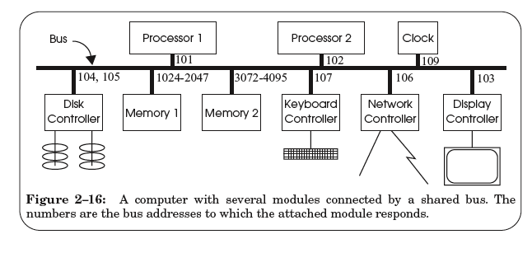
物理地址空间 ≠ 物理内存空间
物理地址空间通常指：系统总线地址空间
系统总线连接内存，也连接其他设备，每个设备都占一块地址空间
Figure from: Principles of Computer System Design: An Introduction
Notes:
系统中不仅仅有内存，其实还有其他设备。

Slide 31
读内存示例: LOAD 1742, R1
总线上的设备可以向总线发起请求，称为事务（Transaction）
处理器-2向总线发起事务 {1742, READ, 102} ，总线上所有设备均可见

Slide 32
读内存示例: LOAD 1742, R1
内存-1发现地址在自己的范围（仅需检查地址高位即可）

Slide 33
读内存示例: LOAD 1742, R1
内存-1 ACK，处理器-2释放总线
内存-1在内部读取位于1742地址的数据

Slide 34
读内存示例: LOAD 1742, R1
内存-1向总线发起事务： {102, value}
Notes:
总线地址包含内存地址，总线地址并没有说连续。内存条插多了也没用，地址不够！

Slide 35
读内存示例: LOAD 1742, R1
处理器-2正在等待结果，将数据从总线复制到寄存器R1中

Slide 36
读内存示例: LOAD 1742, R1
处理器-2 ACK，内存释放总线

Slide 37
树莓派3b+地址布局
4G
设备地址 （type: device memory)
1G
0x3f000000
物理内存
（type: normal memory）
0
Notes:
给树莓派加内存没啥用，它只给到1G

Slide 38
课程实验内核启动

Slide 39
ChCore启动代码
➜ chcore-lab $ cd kernel/arch/aarch64
➜ aarch64 $ ls
CMakeLists.txt boot head.S main.c plat tools.S
➜ kernel $ cd arch/aarch64/boot/raspi3
➜ raspi3 $ ls
CMakeLists.txt firmware include init peripherals
两个涉及到的目录：boot/raspi3 和 kernel
boot/raspi3目录：firmware（bootloader），其余编译后放在 .init 段（低地址范围）
kernel目录：编译后放在 .text 段（高地址范围），kernel初始化代码入口在arch/aarch64
Notes:
Init段只运行一次。

Slide 40
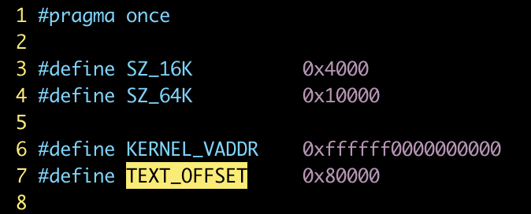
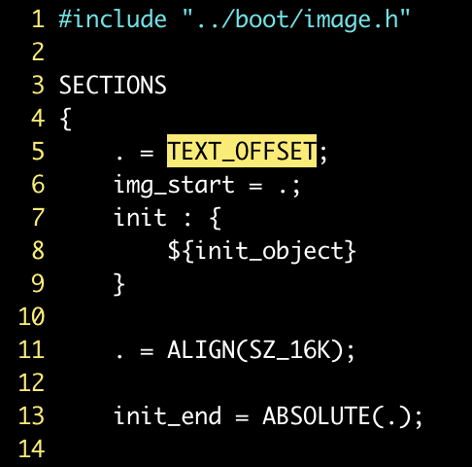
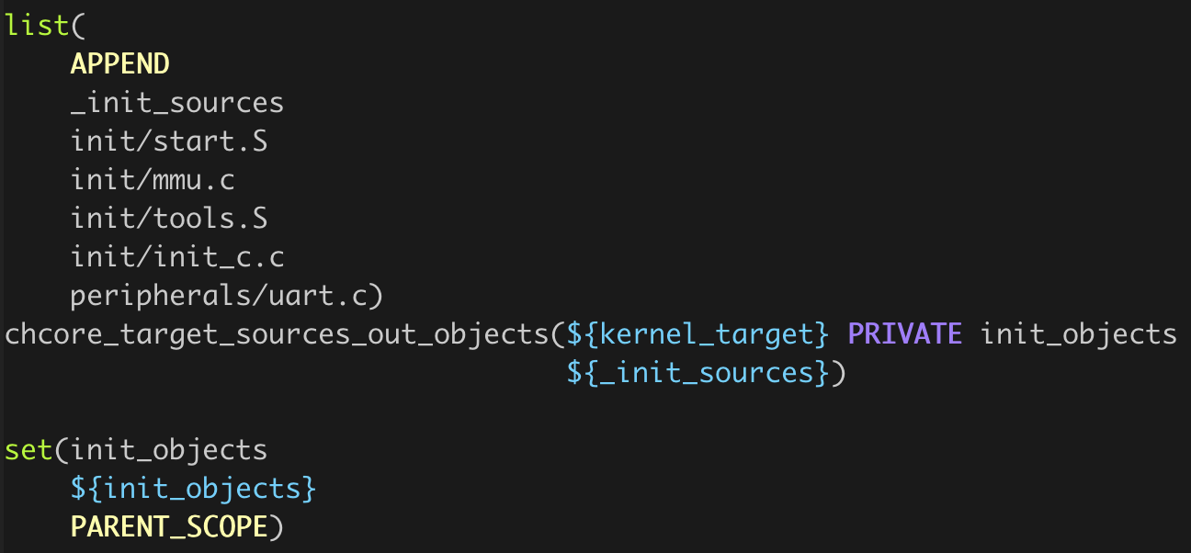
ChCore内核的起始地址（编译脚本）
kernel/arch/aarch64/boot/raspi3/include/image.h
kernel/arch/aarch64/boot/linker.tpl.ld
0x80000 + 5k
16K对齐
内核启动入口
编译出来各种.Ow文件
5个文件，如果大小总共5k
kernel/arch/aarch64/boot/raspi3/CMakeLists.txt
Notes:
Init段要放$init_object。最后变成elf文件的.init段。16k对齐，如果超过了16k，那就要跳到32k

Slide 41
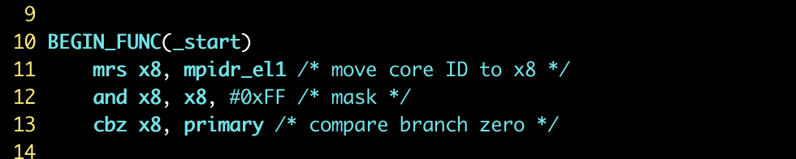
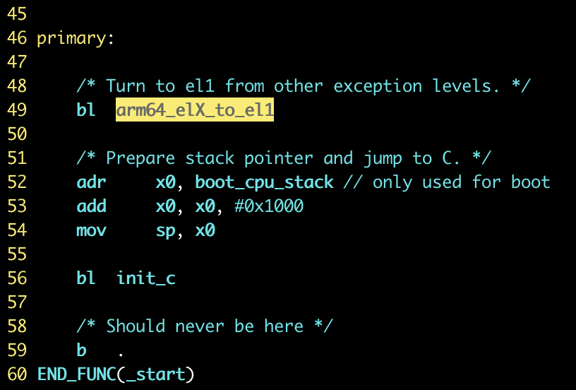
内核运行的第一行代码：准备进入EL1
初始时CPU运行在EL3
（由硬件厂商决定）
设置当前EL为EL1（内核的运行级）
设置启动时用的栈（用于C的函数调用）
跳转到C代码（不再返回到_start函数）
boot/raspi3/init/start.S
Notes:
Start.S: CPU_STACK

Slide 42
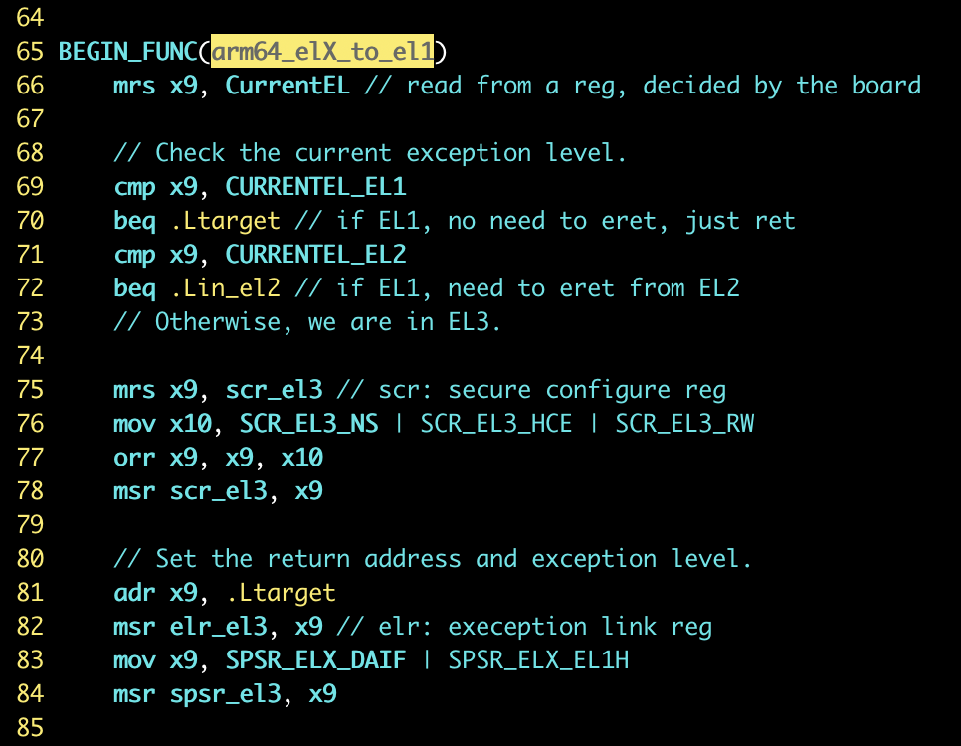
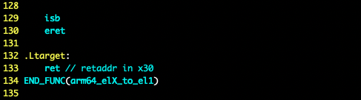
树莓派启动后，CPU运行在EL3
（后面代码起作用的主要是_el3相关部分）
设置scr_el3寄存器：NS、HCE、RW（语义见后一页）
为eret做准备：
1. 设置EL3的exception link register（返回地址）
2. 设置EL3的状态寄存器SPSR
（D: debug; A: error; I: interrupt; F: fast interrupt）
isb: memory barrier，保证顺序执行
eret，跳到 .Ltarget，同时进入EL1
ret: 返回到start.S的50行
https://github.com/s-matyukevich/raspberry-pi-os/blob/master/docs/lesson02/rpi-os.md
Notes:
Secure configuraion register。 X30 link寄存器。中间没有其他bl，所以才不会被覆盖掉。

Slide 43
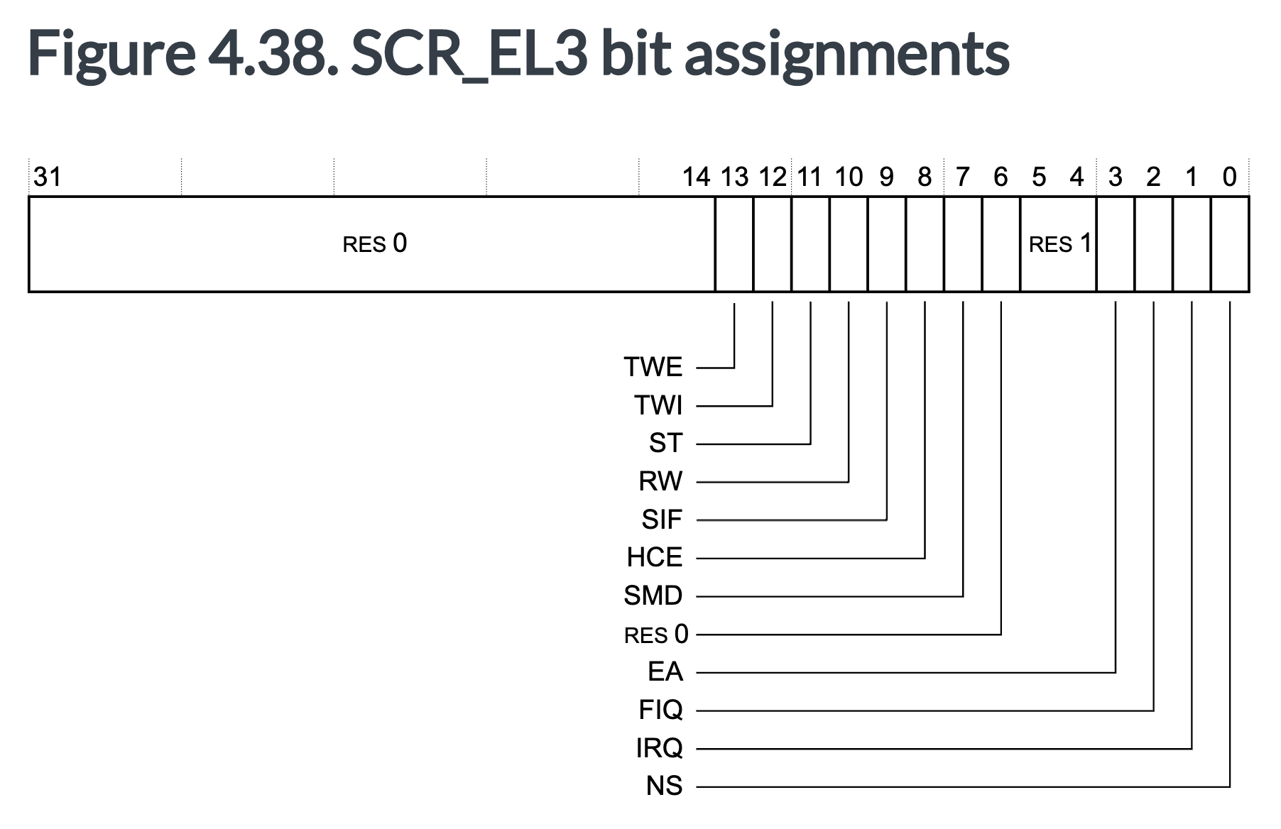
https://developer.arm.com/documentation/ddi0500/j/System-Control/AArch64-register-descriptions/Secure-Configuration-Register

Slide 44
小知识
Bit | V | Semantic
[10] RW |  | Register Width control for lower exception levels. The possible values are:
 | 0: 1: | Lower levels are all AArch32. This is the reset value. The next lower level is AArch64.
[8] HCE |  | Hypervisor Call Enable. This bit enables the use of HVC instructions. The possible values are:
 | 0: 1: | The HVC instruction is undefined at all exception levels. This is the reset value. The HVC instruction is enabled at EL1, EL2 or EL3.
[0] NS |  | Non-Secure bit. The possible values are. The possible values are:
 | 0: 1: | EL0 and EL1 are in Secure state, memory accesses from those exception levels can access Secure memory. This is the reset value. EL0 and EL1 are in Non-secure state, memory accesses from those exception levels cannot access Secure memory.
Notes:
RW: Register width control for lower exception levels.

Slide 45
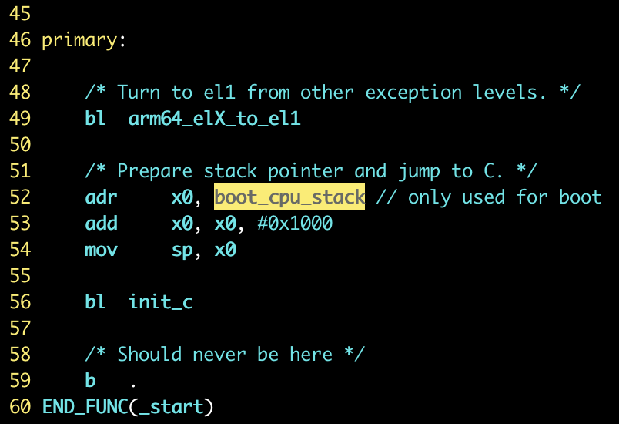
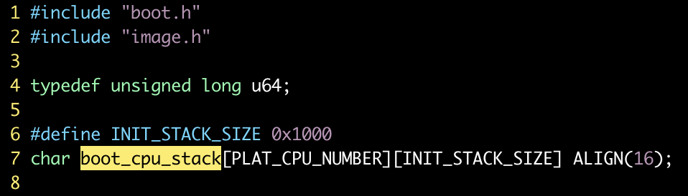
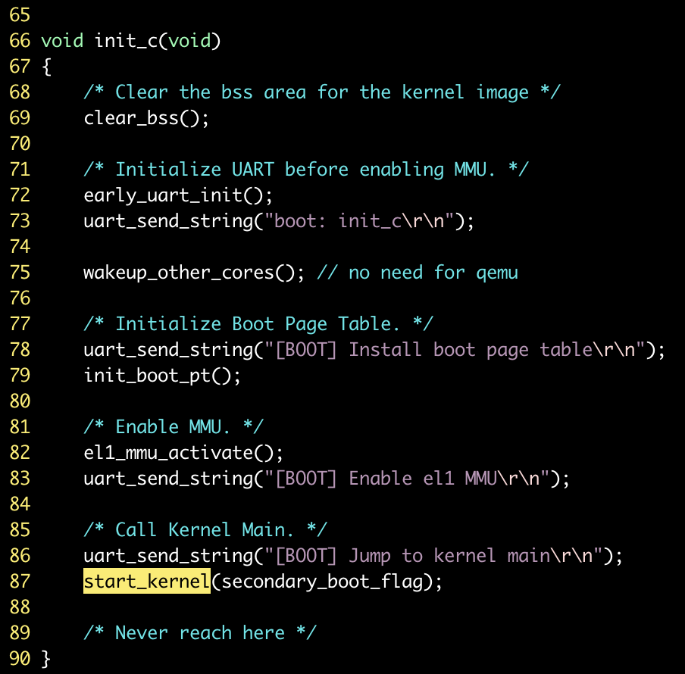
boot/raspi3/init/start.S
boot/raspi3/init/init_c.c
设置栈为boot_cpu_stack，之后就可以调C函数
问：为什么调C函数之前要设置栈？
问：栈的大小是多少？为什么够？
Notes:
为什么要加0x1000？栈往下增长。内核很小，不要在里面写递归。

Slide 46
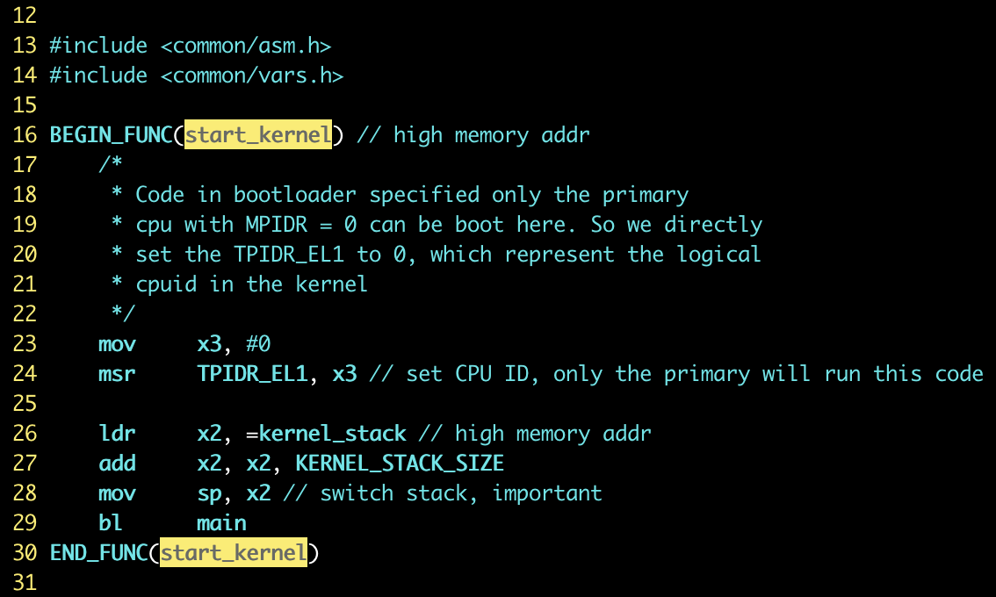
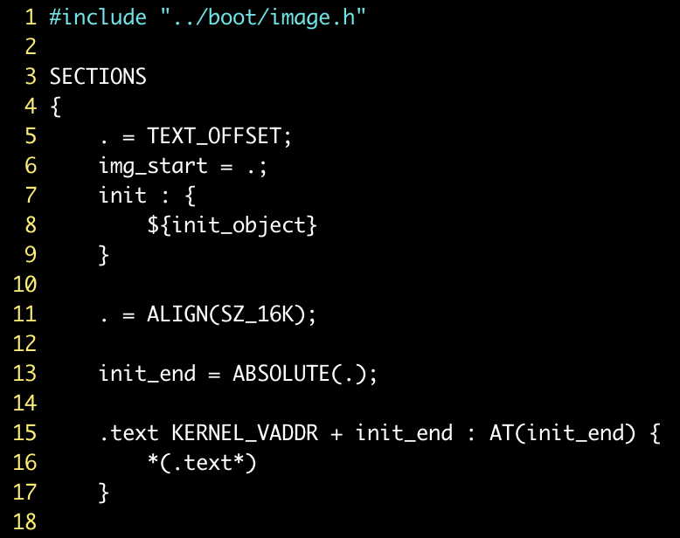
从启动代码到初始化
kernel/arch/aarch64/head.S
kernel/arch/aarch64/boot/linker.tpl.ld
换栈：高地址区域
start_kernel位于高虚拟地址：0xffffff0000000000 + init_end（16K对齐）
问：start_kernel函数在物理内存中实际上紧邻着init（在低地址），为什么可以跳到高地址段执行它？

Slide 47
页表初始化

Slide 48
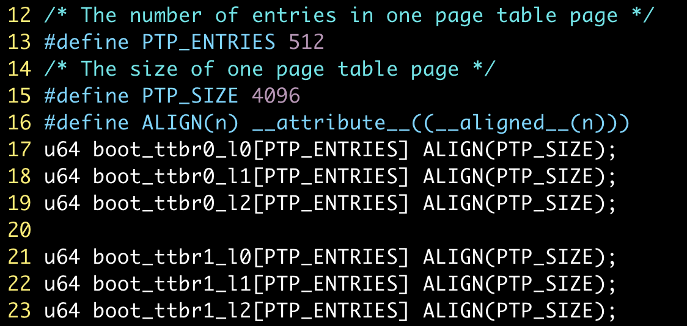
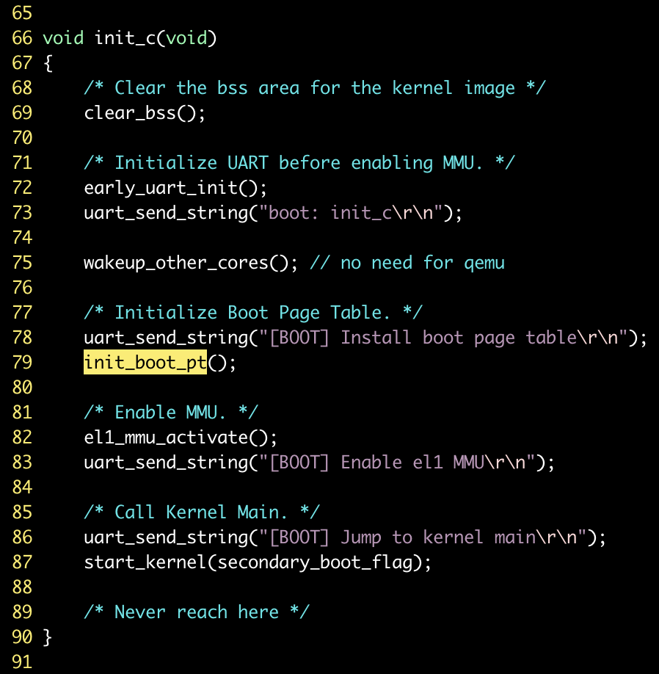
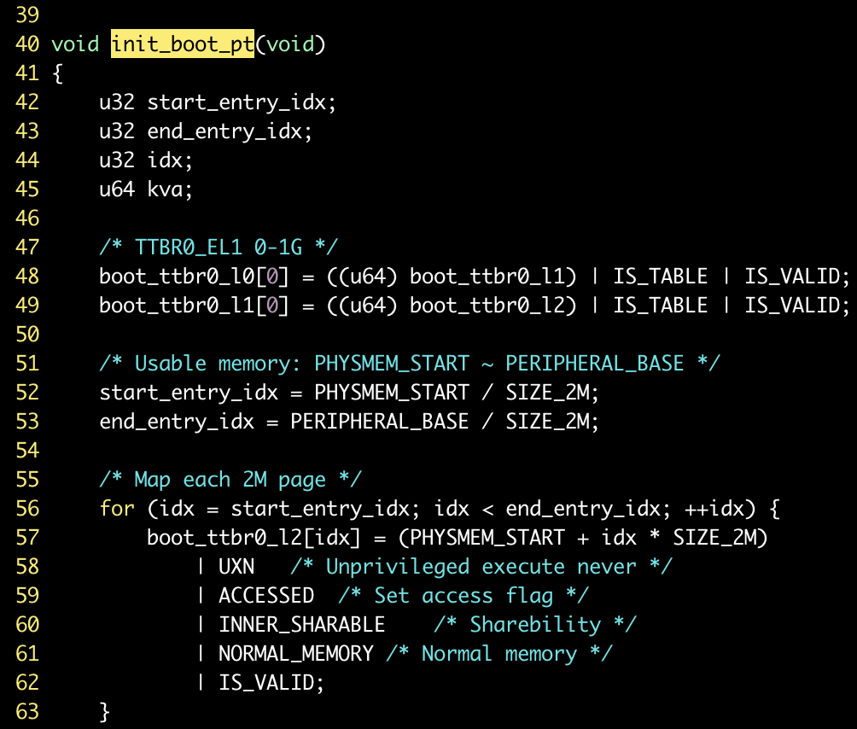
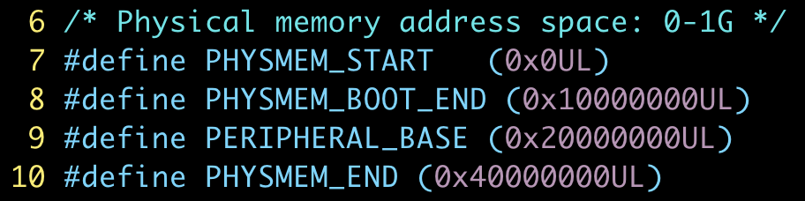
回到 init_c：页表初始化
为什么是2M？
设置TTBR0页表（低地址使用）
boot/raspi3/init/mmu.c

Slide 49
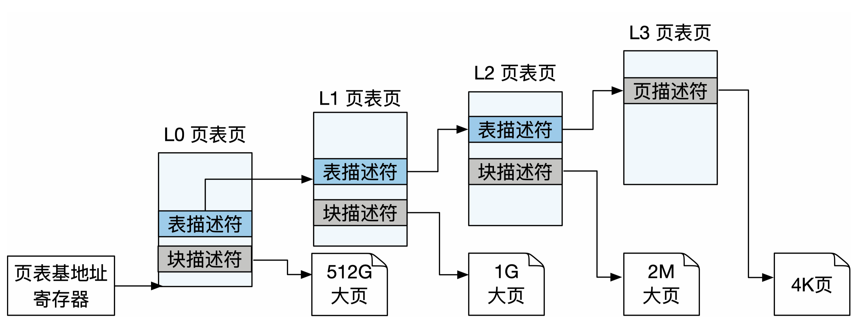
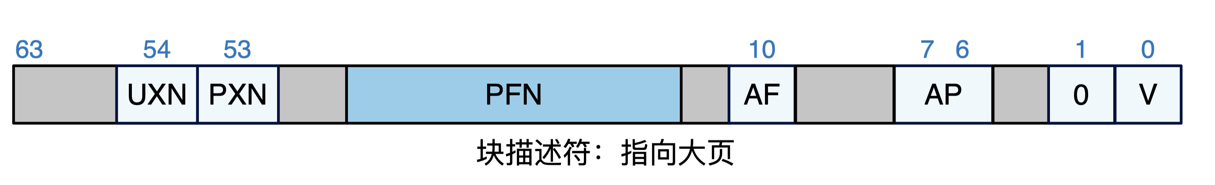
回顾：2M大页与L2页表项

Slide 50
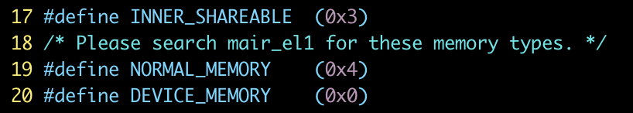
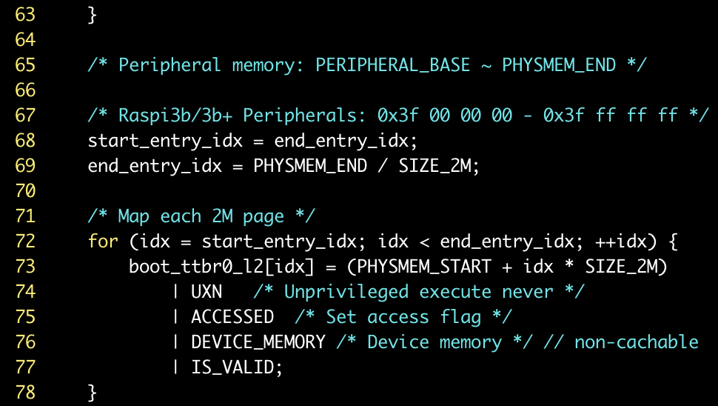
页表初始化
映射完内存地址（左）后，映射设备地址（右）
问：设备内存与物理内存有什么区别？

Slide 51
树莓派3b+
4G
设备地址 （type: device memory)
1G
映射到两个地方，一个低地址
一个高地址
0x3f000000
物理内存
（type: normal memory）
0

Slide 52
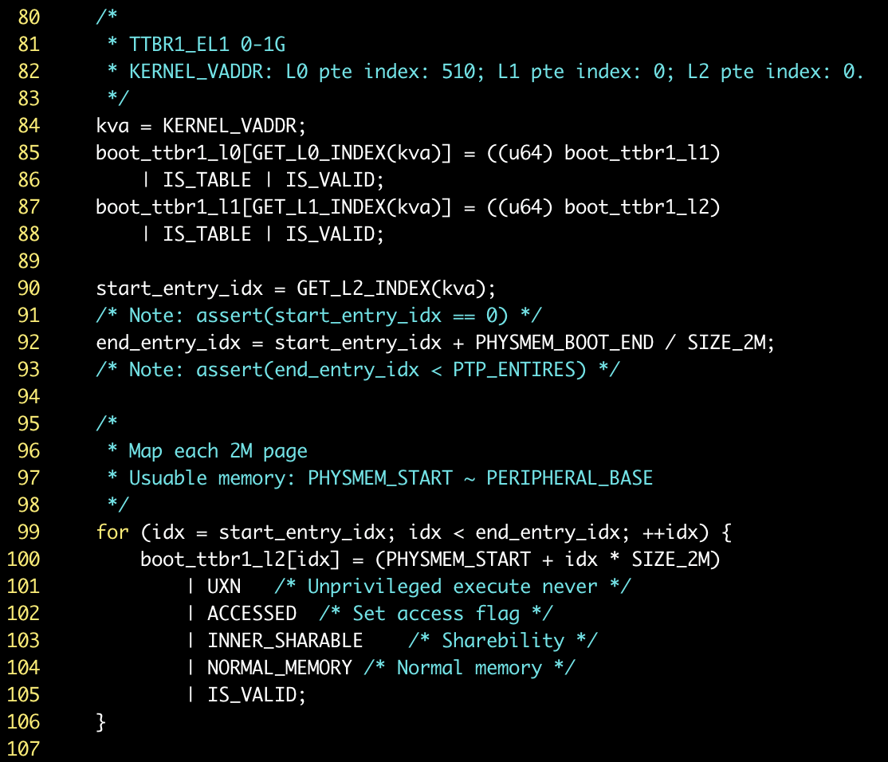
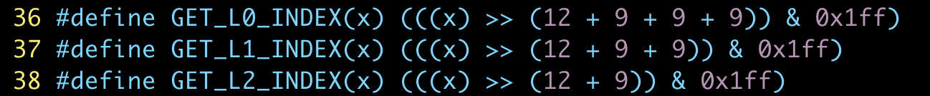
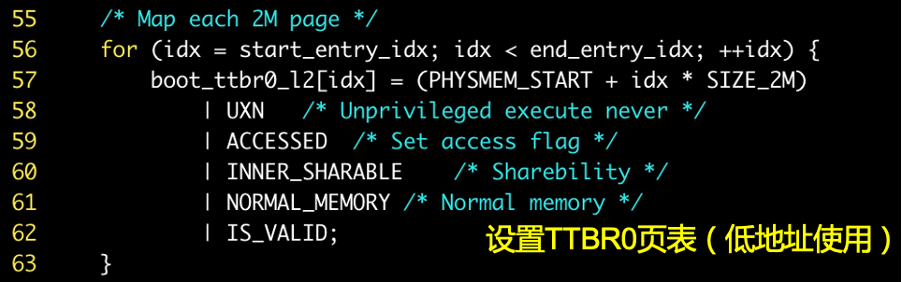
页表初始化
设置TTBR1页表（高地址使用）
问：GET_L0_INDEX 等宏的作用？
对比设置 TTBR0：方式相同，虚拟地址不同
Notes:
操作系统初始化的时候是用了2M的而不是2K，只需要用到L2而不是L3.

Slide 53
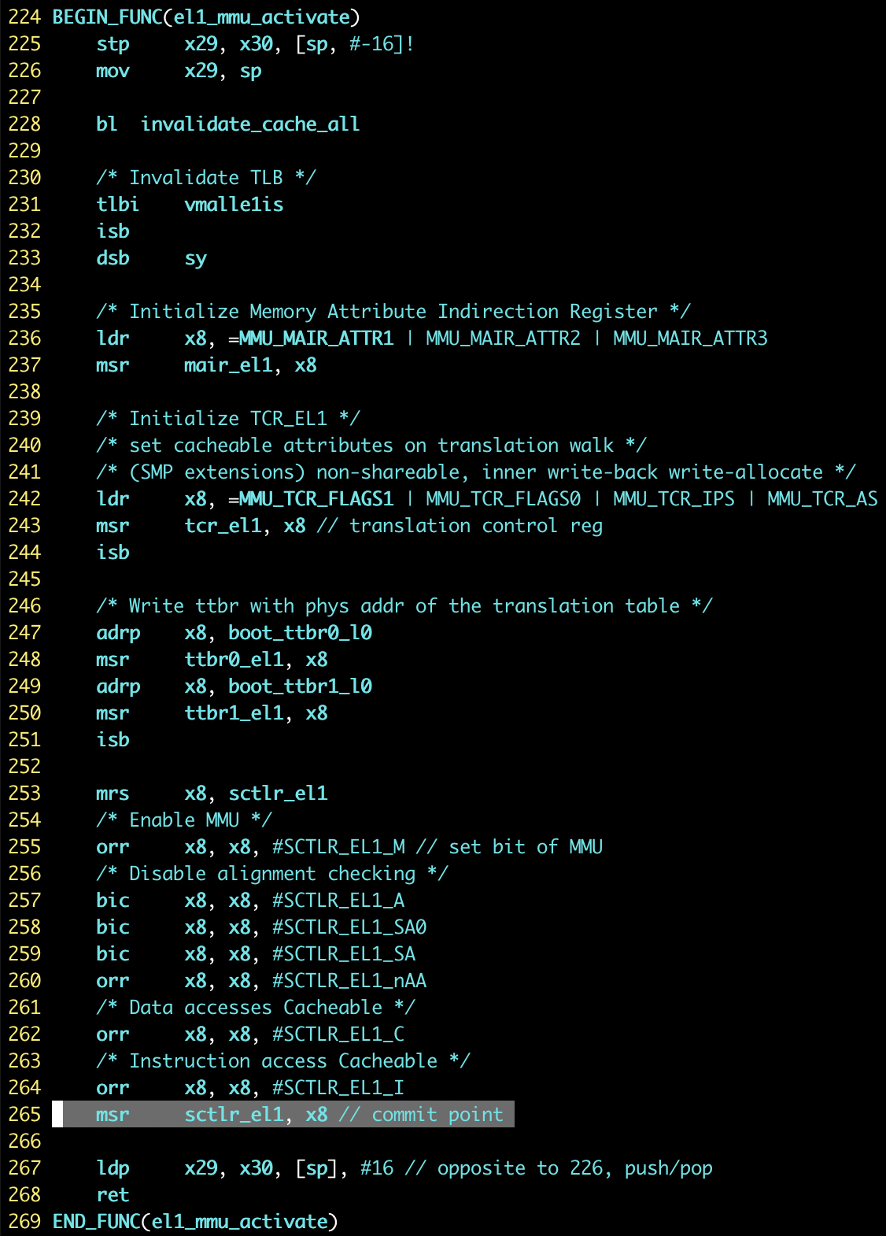
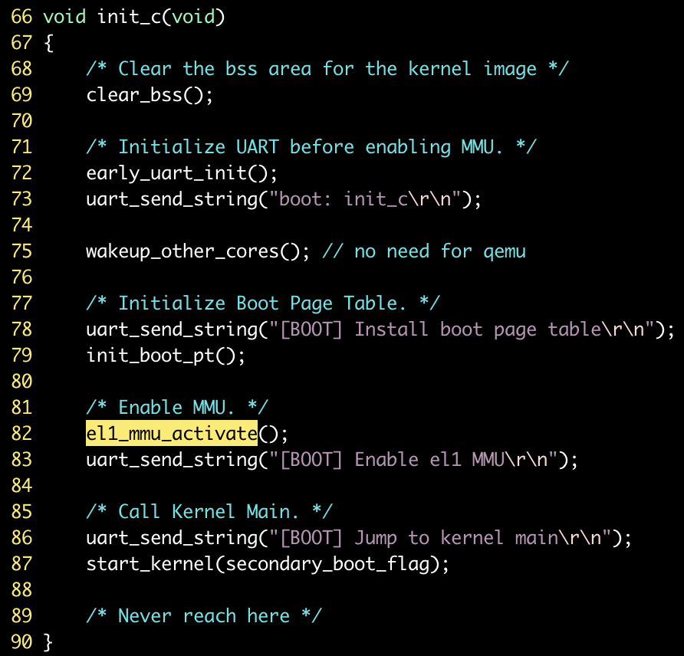
页表设置完，开启翻译
将页表的物理地址，
写入 TTBR0 和 TTBR1
将sctlr_el1寄存器写入x8
设置x8某些bit为1（开关）
将x8写回sctlr_el1寄存器
Notes:
265行代码之后，页表被打开。

Slide 54
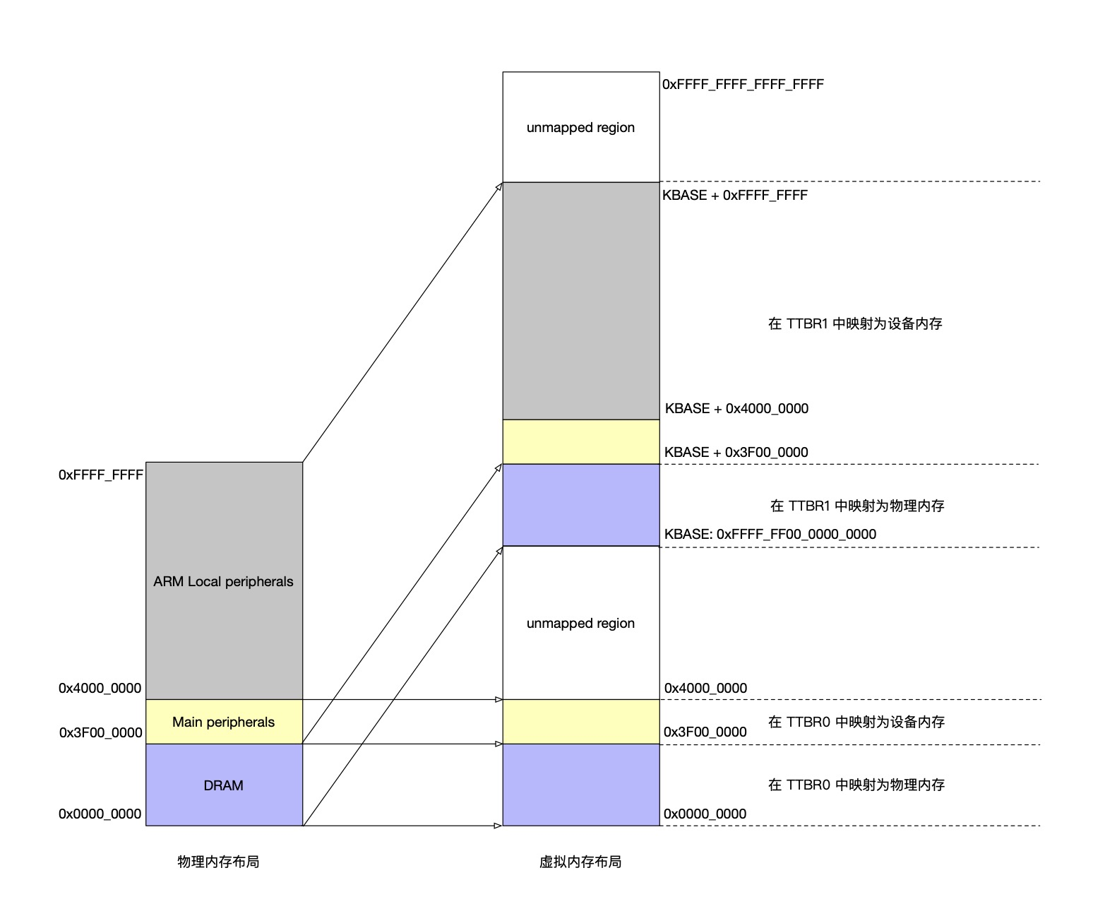
此时的内存布局
下一行代码的 pc 在PC + 4
Start-kernel跳转到这里，然后就不会下来了
Pc所在
物理地址
虚拟地址

Slide 55
开启页表前后
265时：尚未使用页表
267时：PC等地址已经过MMU翻译
执行267行，为何能顺利执行？
页表不是在低地址区域（0-1G）么？
虚拟地址和物理地址完全相同
回想下页表中的映射（TTBR1）
start_kernel位于高地址段：
0xffffff0000000000 + init_end
从 init_c （低地址范围）跳过去后
高地址范围的地址已经被映射
栈在 start_kernel 已经换成了高地址
Notes:
265行，pc的地址是在

Slide 56
异常向量表初始化

Slide 57
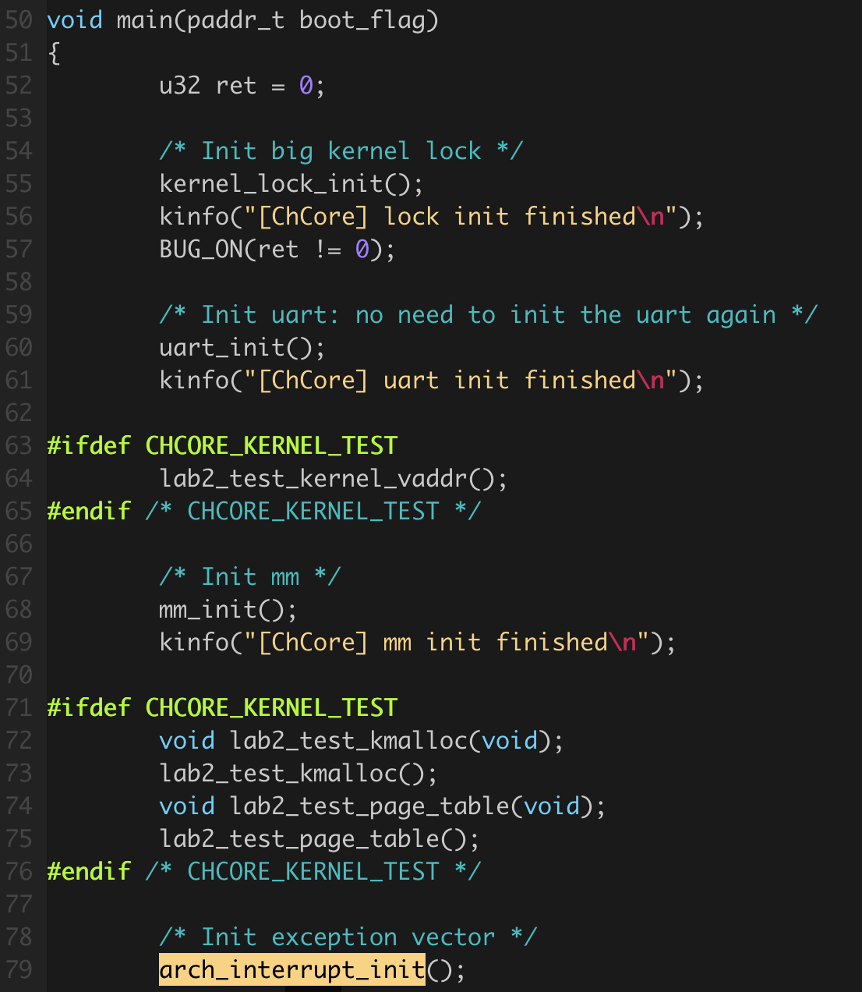
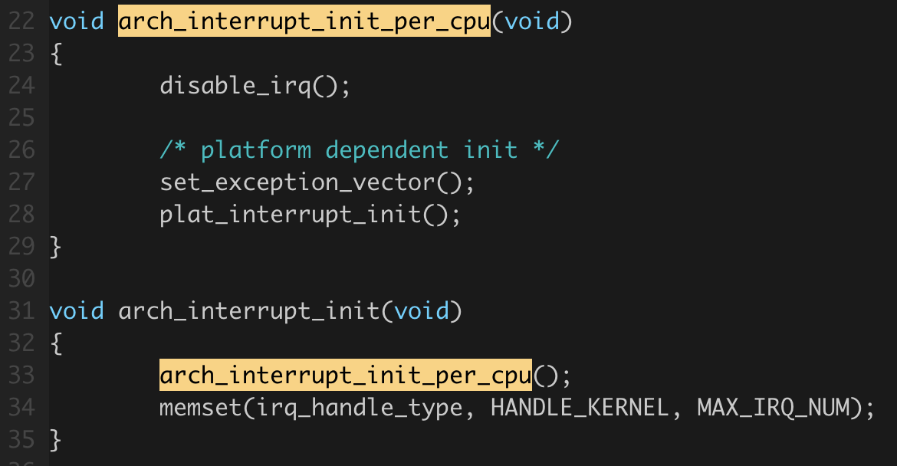
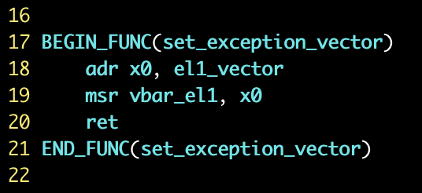
异常向量表初始化
el1_vector（异常向量表）
回顾：异常向量表基地址寄存器
Notes:
写进去，el1_vector

Slide 58
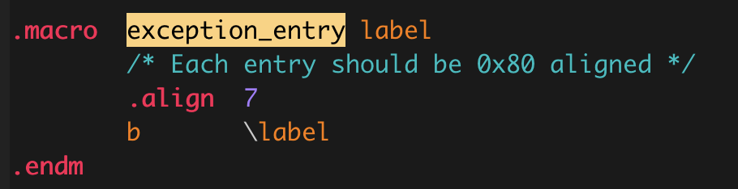
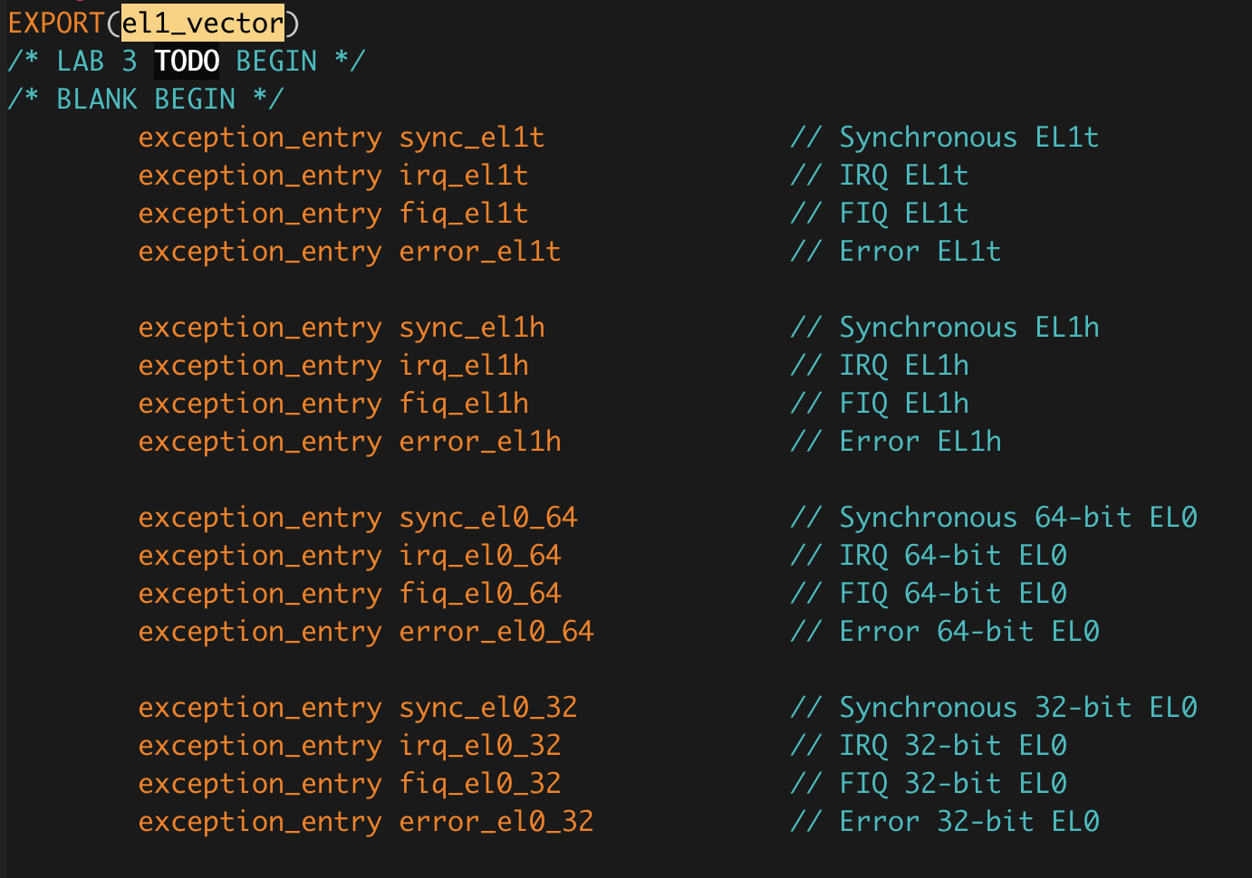
异常向量表
Notes:
el1_vector（异常向量表）
每一项大小有限（128字节、32条指令）
同步中断：软件，IRQ：硬件

Slide 59
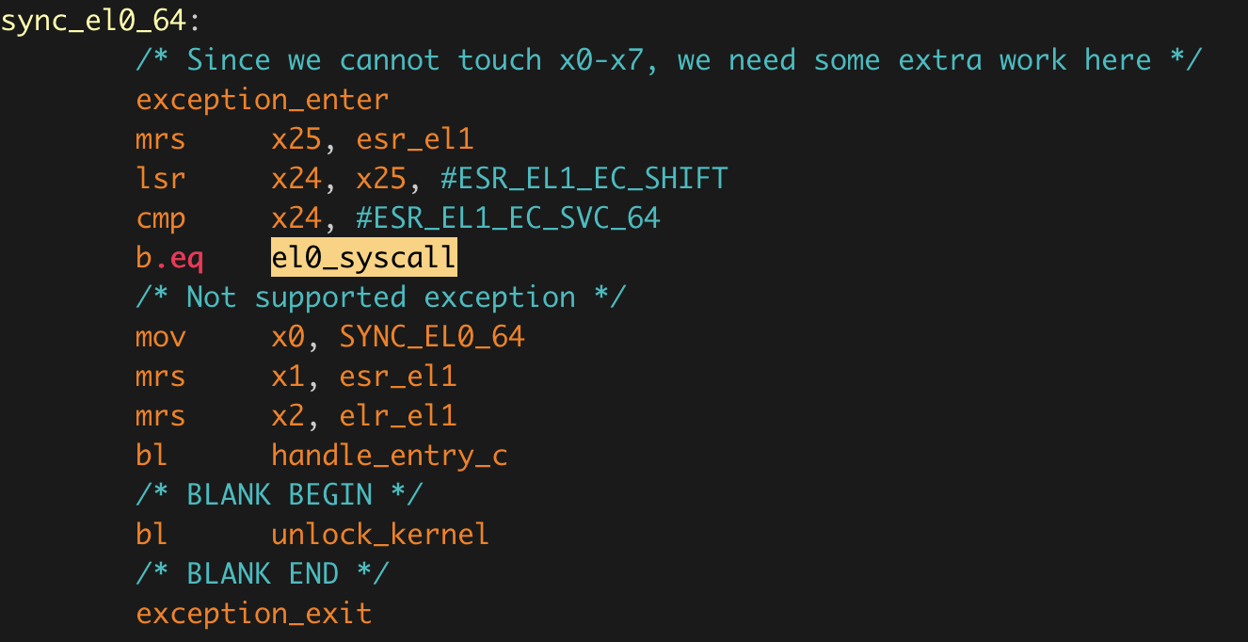
异常处理函数示例
Notes:
以一个为例讲解，不然lab答案都给出来了

Slide 60
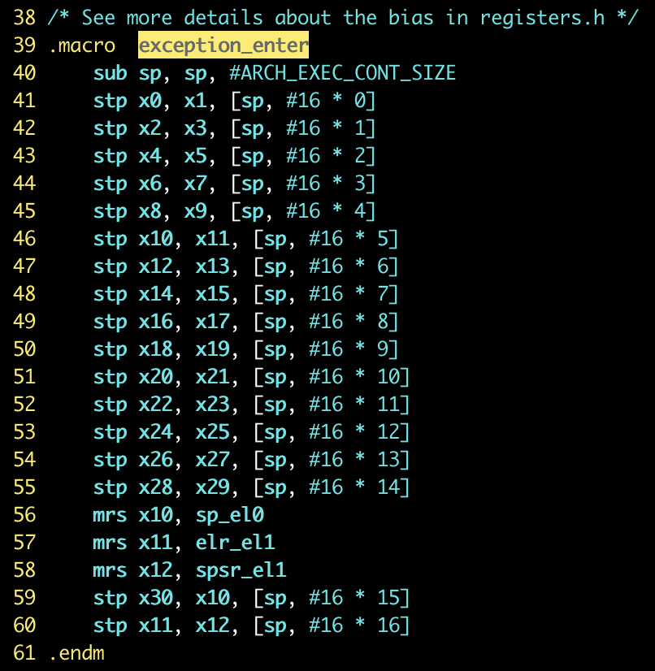
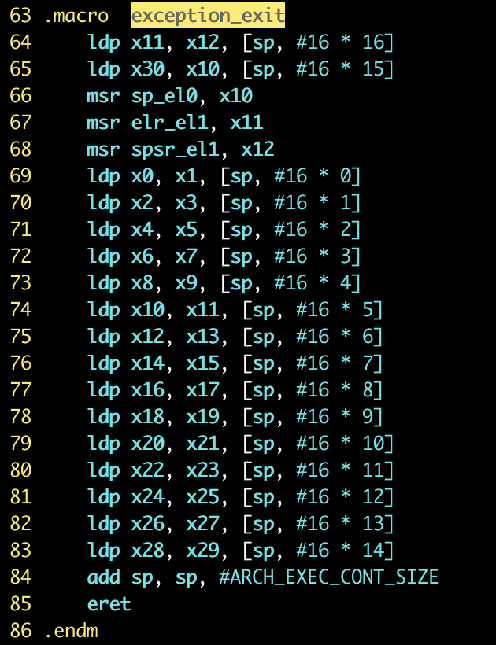
上下文保存
Notes:
Enter：保存很多寄存器，exit恢复

Slide 61
系统调用
回顾：异常症状寄存器
Notes:
SVC指令会触发SYNC_EL0_64异常。ESR寄存器判断

Slide 62
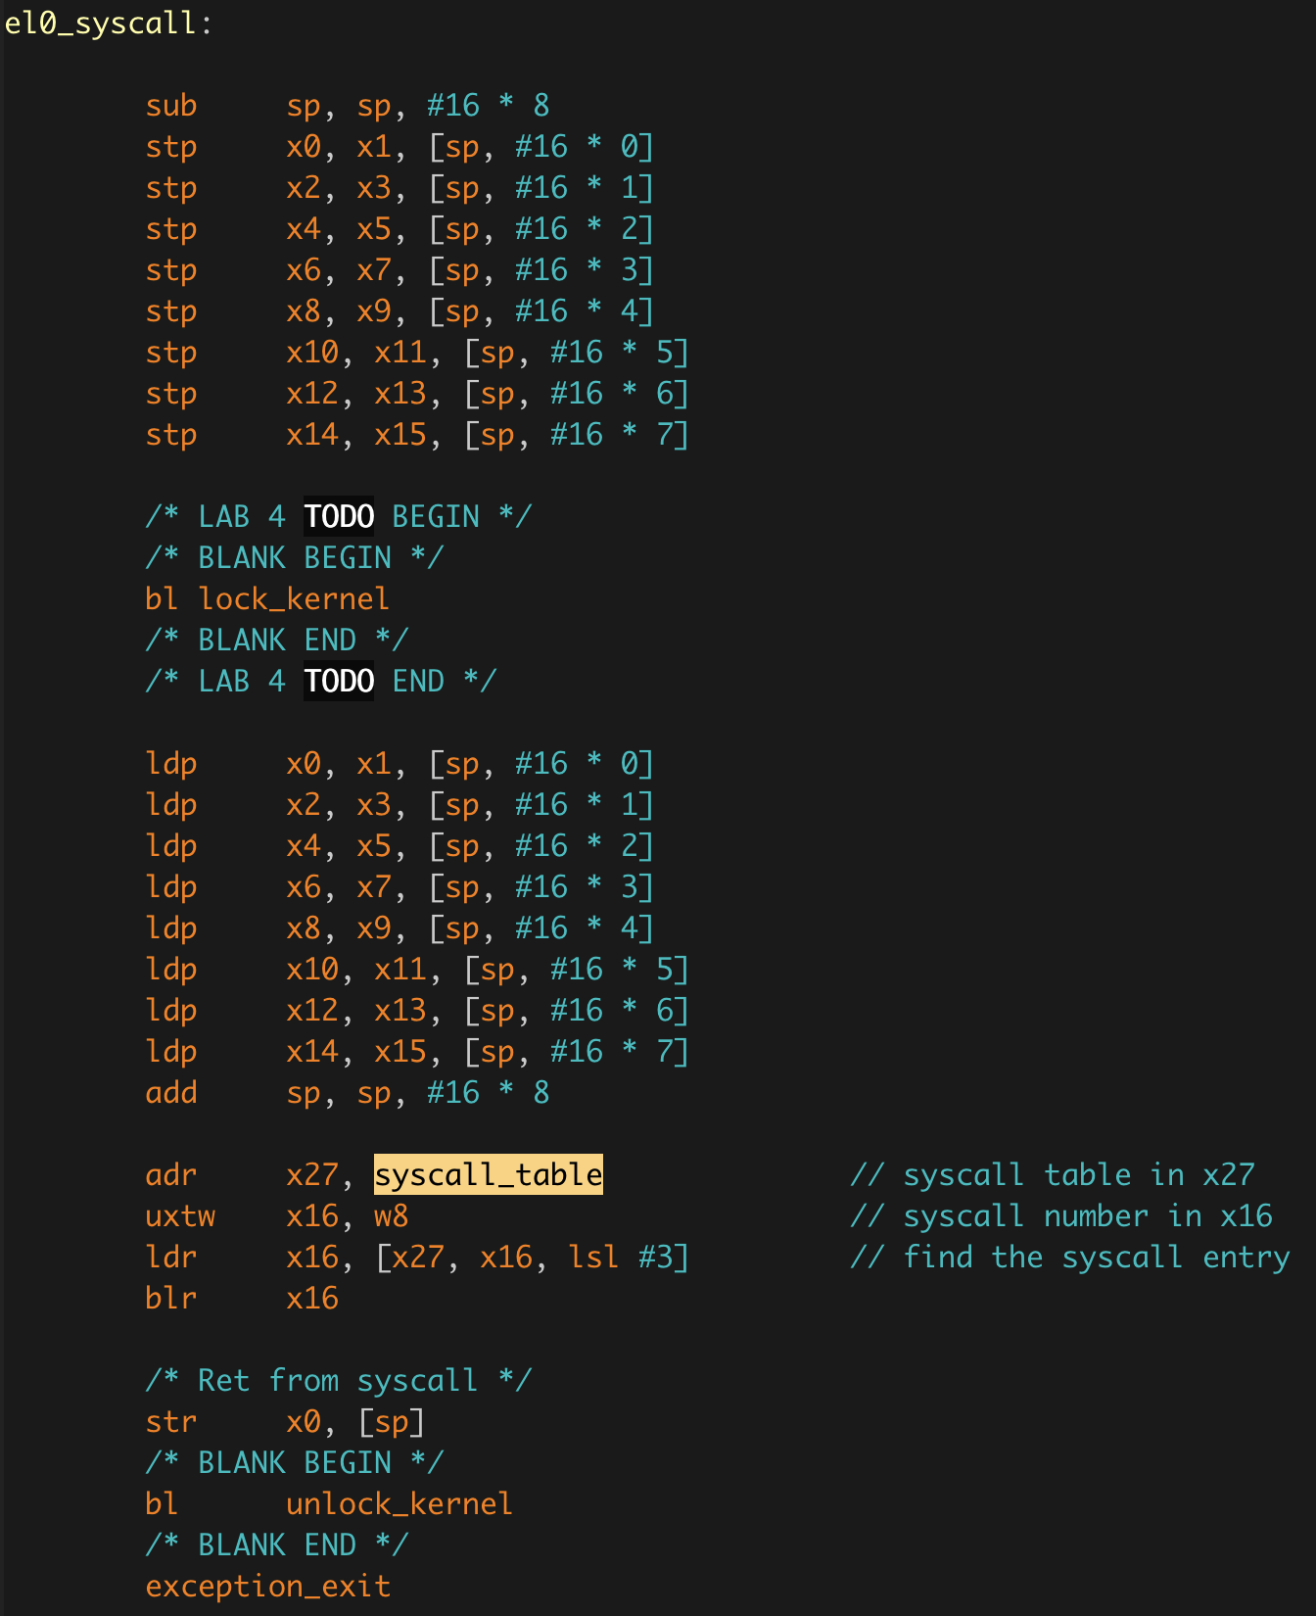
系统调用
因简化lab而添加的代码
Notes:
SVC指令会触发SYNC_EL0_64异常。ESR寄存器判断

Slide 63
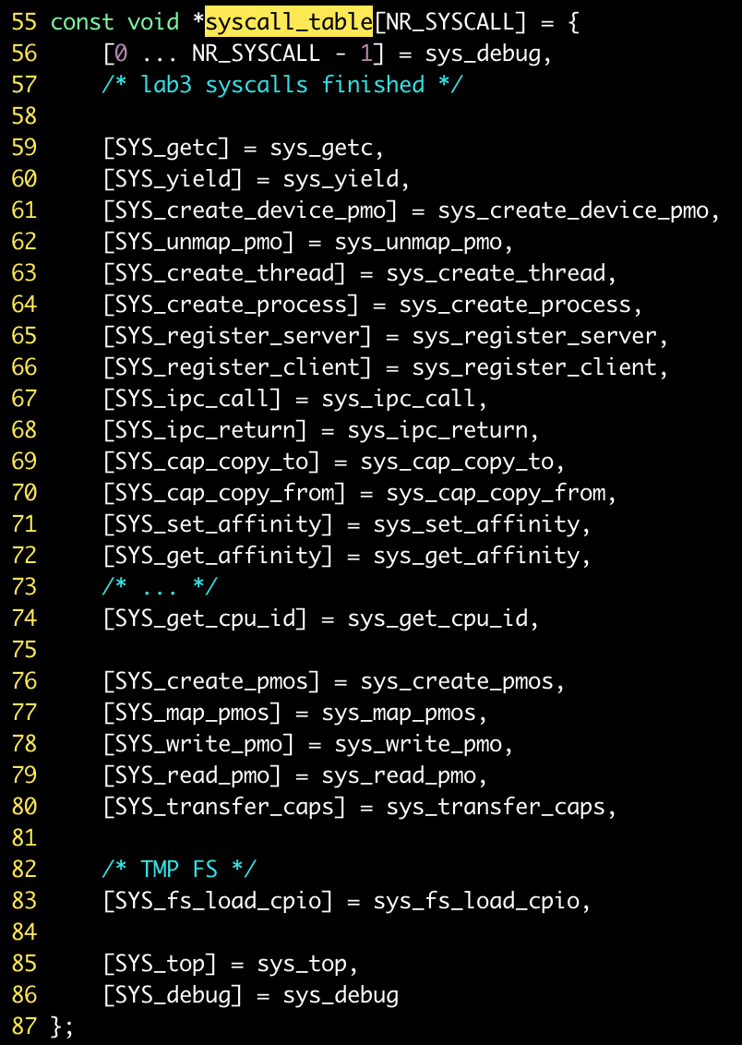
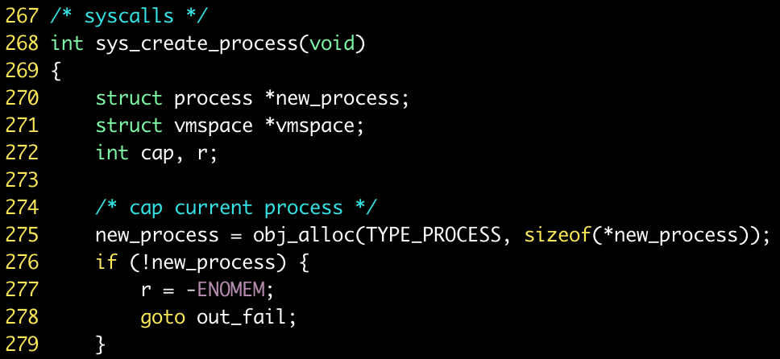

Slide 64
小结：从实验内核看系统初始化
设置CPU异常级别为EL1
设置页表并开启虚拟内存机制
TTBR0_EL1: 虚拟地址 = 物理地址
TTBR1_EL1: 虚拟地址 = 物理地址 + OFFSET
设置异常向量表
每个异常向量表项跳转到对应的异常处理函数
处理异常前保存进程上下文、返回进程前恢复其上下文
Notes:
包含了lab1-lab3的部分内容

